Slide 1
TP Inicial – Aplicación de la Inteligencia Artificial
Proyecto Profesional I /
Laboratorio de Construcción de Software - UNGS
Comisión 2 - 2024 – 1° Cuatrimestre
Investigación para la primera entrega
Grupo:
Juan Bautista Dalmasso | j.bauti.d@gmail.com
Máximo De Michieli | maxidemichieli@gmail.com
Paulina Paniagua | alepaniaguapaulina@gmail.com

Slide 2
Contenido de esta presentación
Investigación
Objetivo
Herramientas
Repositorio

Slide 3


La IA en diferentes ámbitos
En la
Vida Diaria
En las
Empresas

Slide 4
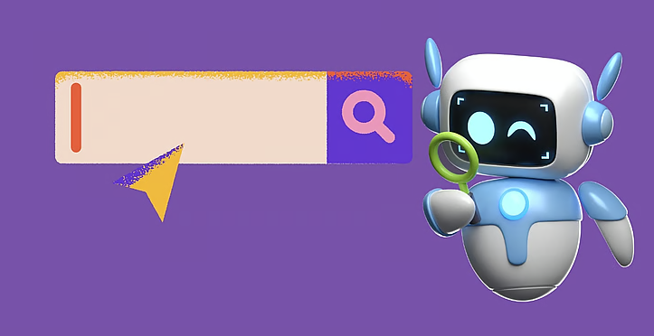
En la
Vida Diaria
Motores de búsqueda

Slide 5
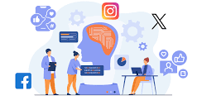
En la
Vida Diaria
Motores de búsqueda
Algoritmos de RRSS

Slide 6
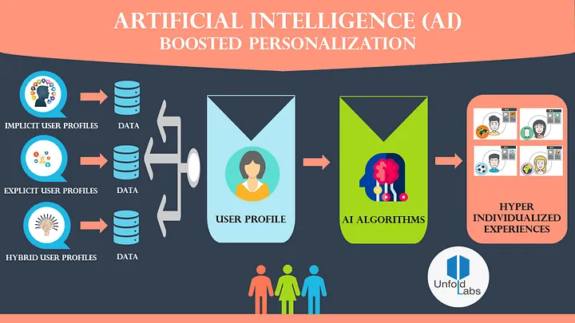
En la
Vida Diaria
Motores de búsqueda
Algoritmos de RRSS
Algoritmos de recomendación
de anuncios

Slide 7
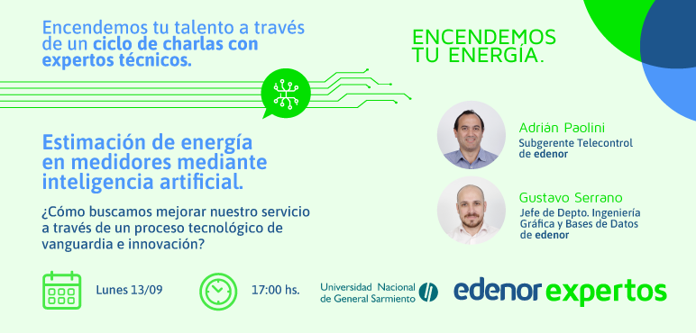
En las
Empresas
Red de telecontrol
de Edenor

Slide 8
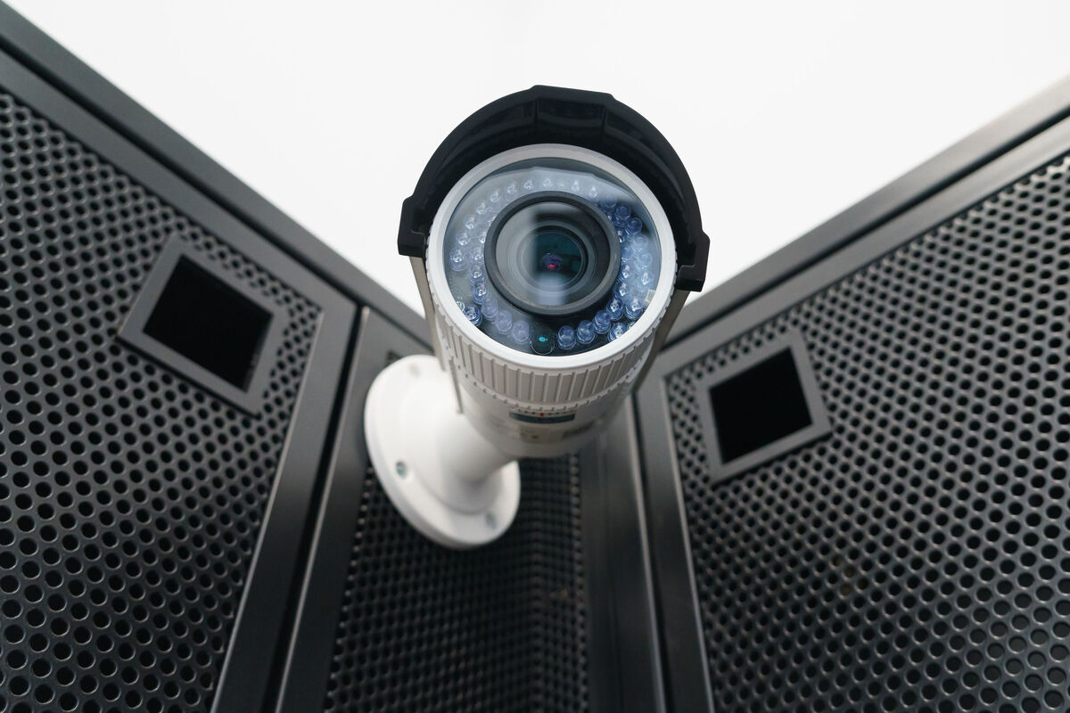
En las
Empresas
Red de telecontrol
de Edenor
Videovigilancia de
Prosegur Alarms Argentina

Slide 9

En las
Empresas
Red de telecontrol
de Edenor
Videovigilancia de
Prosegur Alarms Argentina
Detección de Fraudes en el
banco BBVA

Slide 10
Onboarding
Introducir clientes al negocio

Slide 11
Onboarding
Introducir clientes al negocio
Resolver sus consultas
¿?
¡!

Slide 12
Onboarding
Introducir clientes al negocio
Resolver sus consultas
Solicitar datos necesarios
¿Dni?
11.111.111

Slide 13
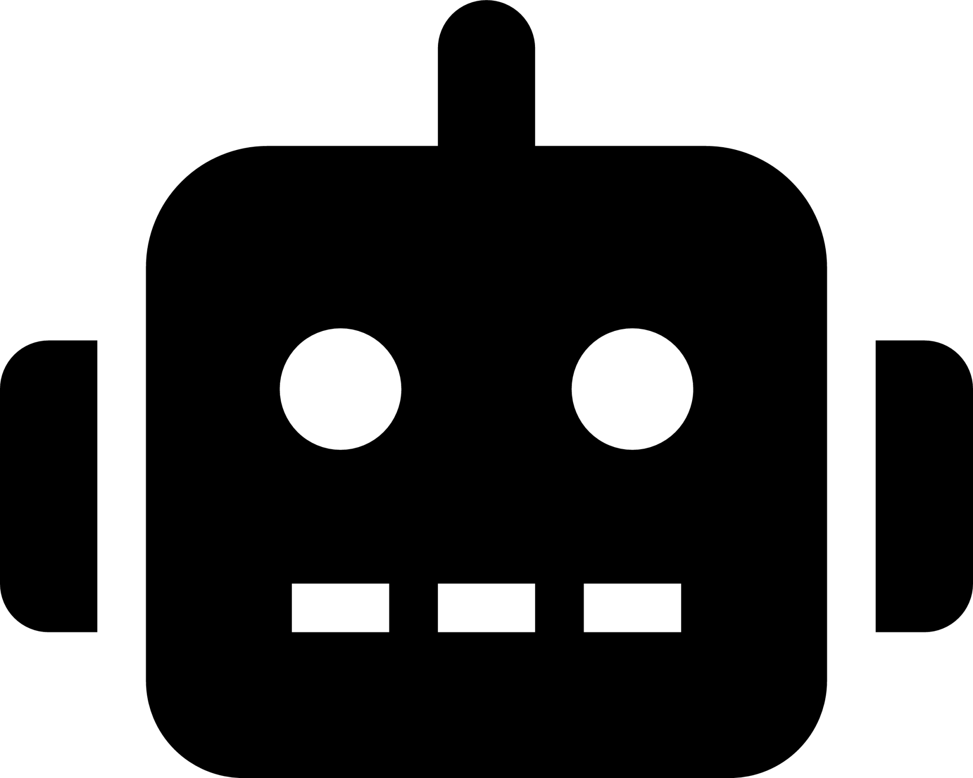
Onboarding con Chatbot
¿Qué es un chatbot?

Slide 14
Onboarding con Chatbot
¿Qué es un chatbot?
Es un sistema de software que busca
simular una conversación con un humano.

Slide 15
Onboarding con Chatbot
¿Qué tipo de chatbots existen?

Slide 16
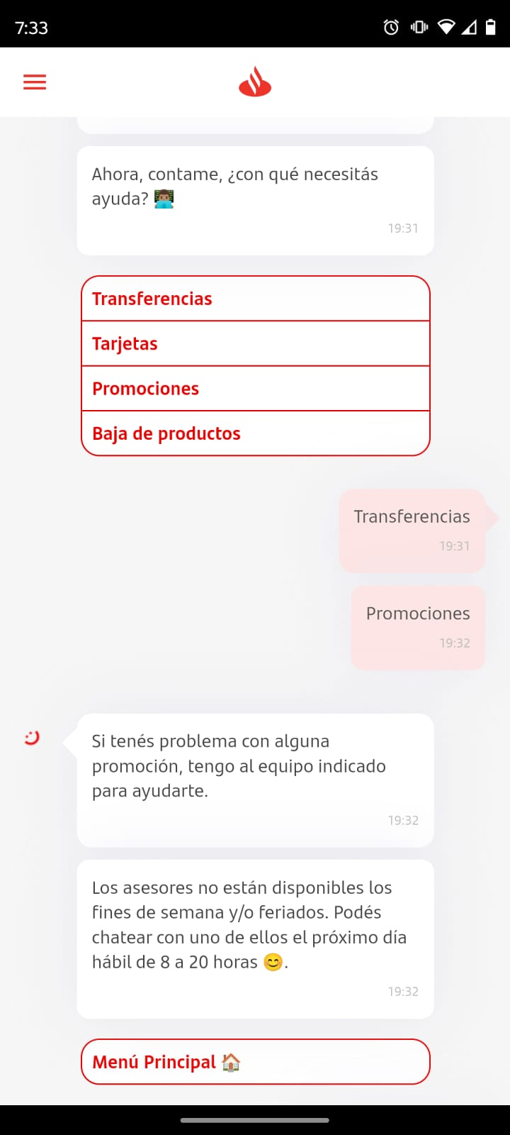
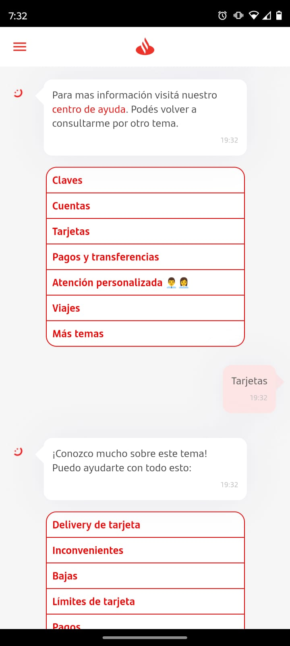
Onboarding con Chatbot
¿Qué tipo de chatbots existen?
Dumb chatbot
Ofrecen al usuario un menú de preguntas
y respuestas predefinidas.
Son los más simples y es obvio que no hay
comunicación con inteligencia.

Slide 17
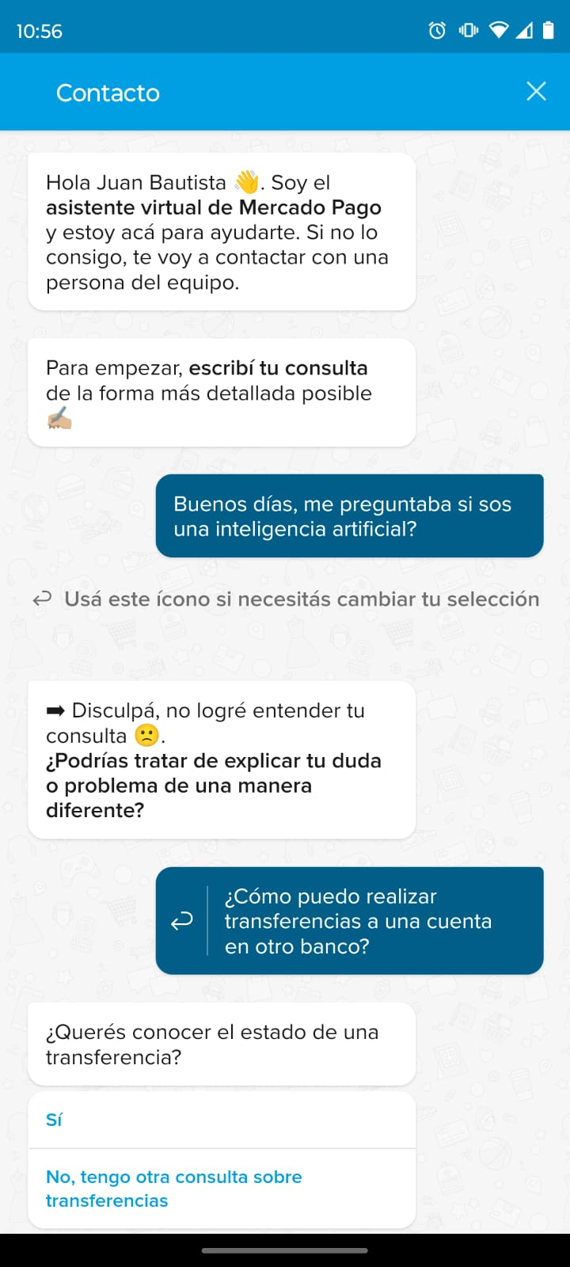
Onboarding con Chatbot
¿Qué tipo de chatbots existen?
Dumb chatbot
Ofrecen al usuario un menú de preguntas
y respuestas predefinidas.
Son los más simples y es obvio que no hay
comunicación con inteligencia.
Chatbots con IA
Existen chatbots con distintos niveles de
inteligencia en el mercado.
“Idealmente” darán la sensación de
comunicación humana.

Slide 18
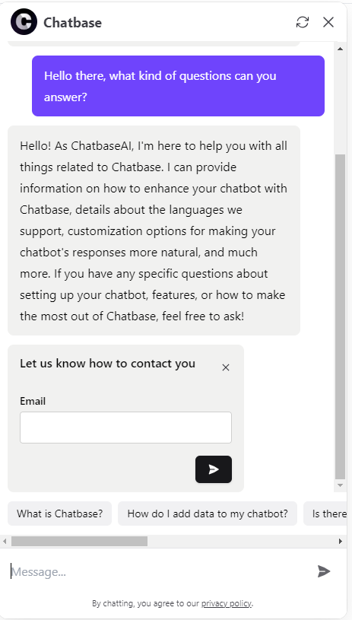
Onboarding con Chatbot
¿Qué tipo de chatbots existen?
Dumb chatbot
Ofrecen al usuario un menú de preguntas
y respuestas predefinidas.
Son los más simples y es obvio que no hay
comunicación con inteligencia.
Chatbots con IA
Existen chatbots con distintos niveles de
inteligencia en el mercado.
“Idealmente” darán la sensación de
comunicación humana.

Slide 19
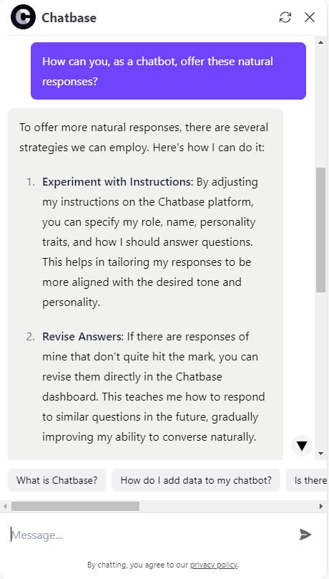
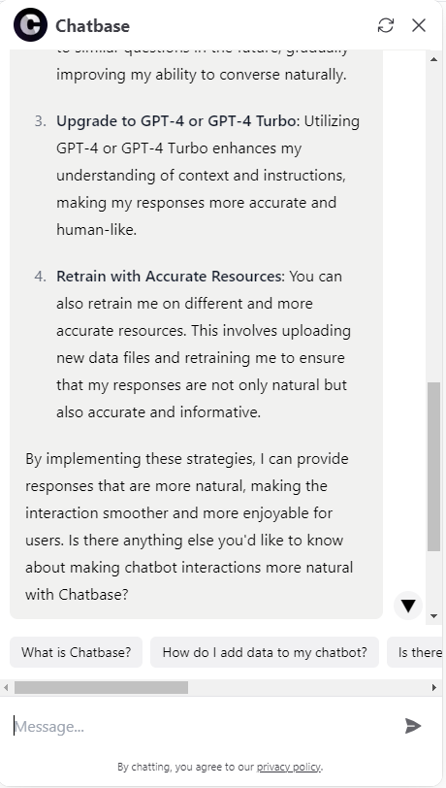

Slide 20
Onboarding con Chatbot
Ventajas

Slide 21
Onboarding con Chatbot
Ventajas
El chatbot estará disponible las
24 horas del día.

Slide 22
Onboarding con Chatbot
Ventajas
El chatbot estará disponible las
24 horas del día.
Permite brindar atención a
grandes cantidades de clientes con
una cantidad limitada de empleados.

Slide 23
Onboarding con Chatbot
Ventajas
El chatbot estará disponible las
24 horas del día.
Permite brindar atención a
grandes cantidades de clientes con
una cantidad limitada de empleados.
Desventajas

Slide 24
Onboarding con Chatbot
Ventajas
El chatbot estará disponible las
24 horas del día.
Permite brindar atención a
grandes cantidades de clientes con
una cantidad limitada de empleados.
Desventajas
Ciertas consultas pueden requerir
la atención de un operador humano.

Slide 25
Onboarding con Chatbot
Ventajas
El chatbot estará disponible las
24 horas del día.
Permite brindar atención a
grandes cantidades de clientes con
una cantidad limitada de empleados.
Desventajas
Ciertas consultas pueden requerir
la atención de un operador humano.
A los humanos no nos gusta sentir que
estamos “hablando con una máquina”.

Slide 26
Onboarding con Chatbot
Ventajas
El chatbot estará disponible las
24 horas del día.
Permite brindar atención a
grandes cantidades de clientes con
una cantidad limitada de empleados.
Desventajas
Ciertas consultas pueden requerir
la atención de un operador humano.
A los humanos no nos gusta sentir que
estamos “hablando con una máquina”.
¡Hay que tener cuidado! Pueden dar
información errónea.

Slide 27
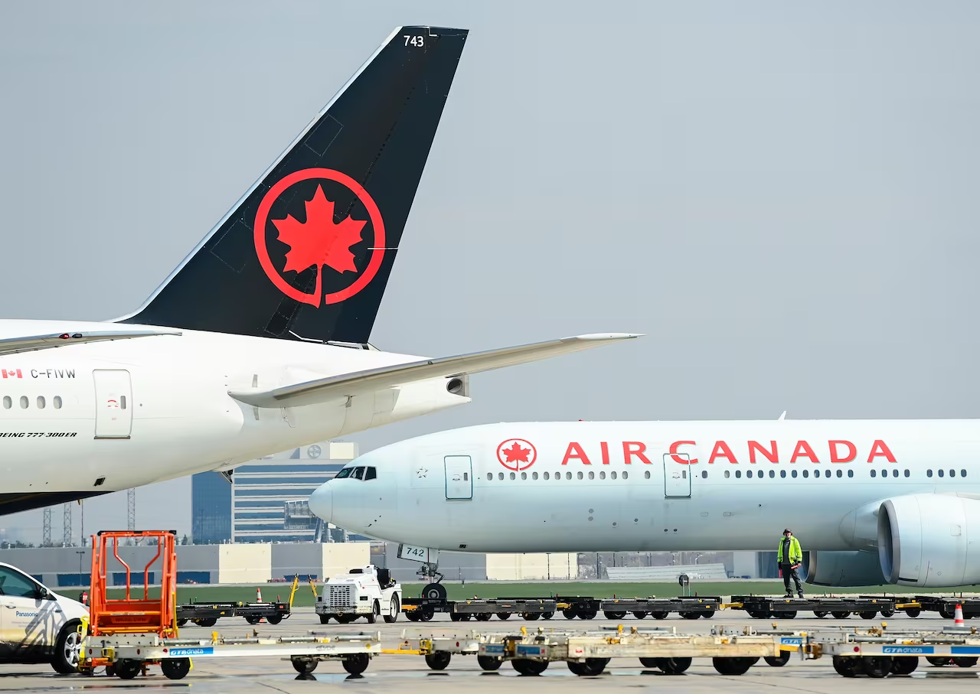
Caso AirCanada
En el 2022 Jake Moffat, un cliente
de la empresa se comunicó con el
chatbot de la misma para consultar
sobre su política de descuentos.
El chatbot le dió información
incorrecta.
Cuando Jake quiso cobrar el
descuento, le dijeron que no se podía.
La empresa canadiense tuvo que ir a
juicio por el error de su chatbot y
salieron perdiendo.

Slide 28
Proceso de Onboarding Digital
Investigación
Análisis de un documento de identidad
Biometría
Listas AML (Anti Money Laundering)

Slide 29
Proceso de Onboarding Digital - Análisis de un documento de identidad
Investigación
Captura de imágenes.
Extracción de datos mediante procesos como OCR.
Validación de la autenticación.
Comprobación de integridad.
Comparación facial.

Slide 30
Proceso de Onboarding Digital - Biometría
Investigación
Reconocimiento facial.
Reconocimiento de huella dactilar.
Reconocimiento de iris.
Reconocimiento de voz.

Slide 31
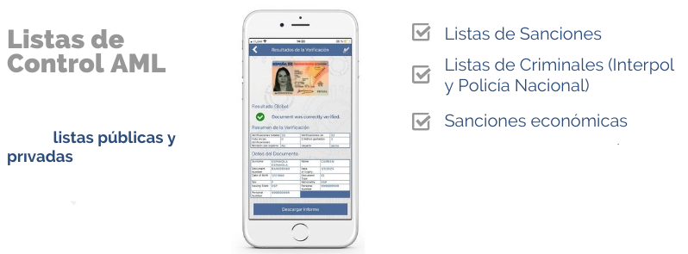
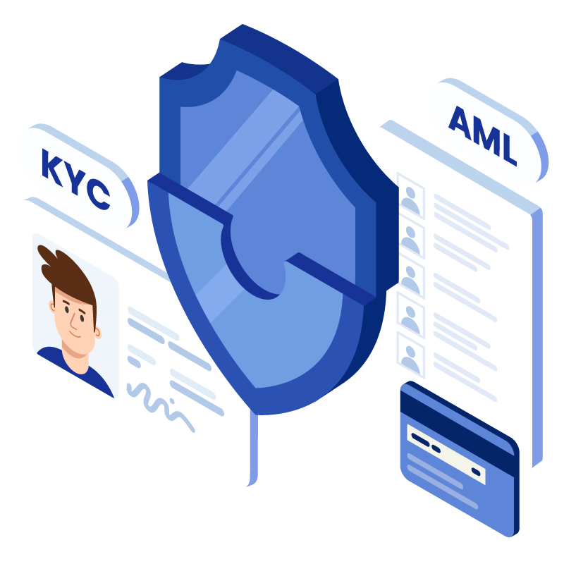
Proceso de Onboarding Digital - Listas AML (Anti Money Laundering)
Investigación
A lo largo del proceso de onboarding digital, las listas AML se utilizan para:
Verificar la identidad del cliente (KYC)
Evaluar el riesgo de lavado de dinero
Monitorear las transacciones del cliente
Ejemplo:
Un cliente utiliza un chatbot para solicitar un préstamo. El chatbot pregunta al cliente sobre sus ingresos y sus gastos. La información proporcionada por el cliente se compara con las listas AML y el chatbot determina que el cliente no presenta un alto riesgo de lavado de dinero.

Slide 32
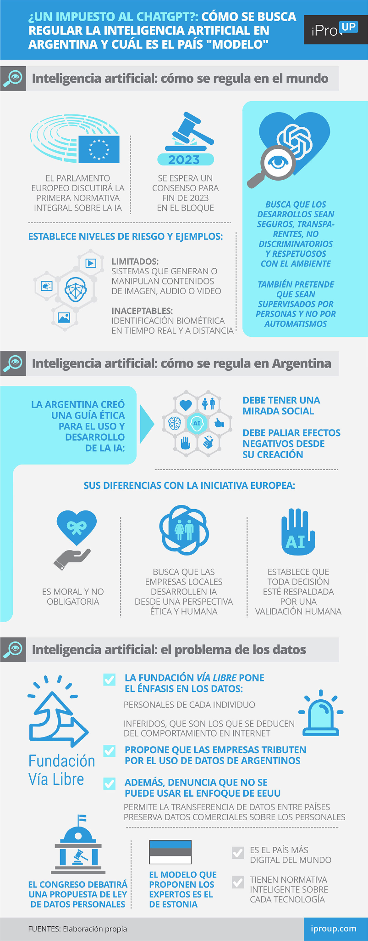
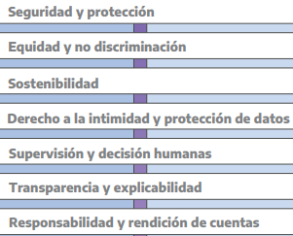
Normativas existentes
Investigación
En lo relativo a la ética y valores comprometidos, se resaltan los siguientes principios:

Slide 33
¿ Qué aplicación de inteligencia Artificial se va a desarrollar?
¿ En qué consiste nuestra app?
TP Inicial – Aplicación de la Inteligencia Artificial
Vamos a desarrollar un Chatbot con autenticación biométrica por huella digital en dispositivos móviles y optimizar su desempeño para una experiencia de usuario superior.
Se trata de una app móvil para la Biblioteca Skynet, que acerca libros gratuitamente a la comunidad y quiere ayudar a sus clientes a través de una inteligencia artificial para responder preguntas, gestionar carnets de biblioteca y autenticación biométrica por huella digital.

Slide 34
¿Cuáles son nuestros objetivos qué queremos lograr con el Chatbot?
TP Inicial – Aplicación de la Inteligencia Artificial
Crear un chatbot con IA que guíe a los lectores de la Biblioteca Skynet con sus consultas.
Crear un frontend móvil que los lectores puedan utilizar para comunicarse con el chatbot creado.
Desarrollar e integrar la funcionalidad de autenticación biométrica por huella digital en el sistema.

Slide 35
Acercamientos a IA para chatbots posibles

Slide 36




Acercamientos a IA para chatbots posibles
APIs de terceros
Existen varias empresas de terceros que nos ofrecen la posibilidad de enviar
mensajes a sus IAs preexistentes para usarlos en nuestros propios proyectos. También hay otras empresas que encapsulan esas APIs para permitirnos utilizarlas con funcionalidades extra.

Slide 37
Acercamientos a IA para chatbots posibles
APIs de terceros
Ventajas

Slide 38
Acercamientos a IA para chatbots posibles
APIs de terceros
Ventajas
“Low code”: Estas AI nos permiten hacerles solicitudes en lenguaje natural. P.ej: “Quiero un chatbot que explique a los usuarios como sacar un carnet de biblioteca.

Slide 39
Acercamientos a IA para chatbots posibles
APIs de terceros
Ventajas
“Low code”: Estas AI nos permiten hacerles solicitudes en lenguaje natural. P.ej: “Quiero un chatbot que explique a los usuarios como sacar un carnet de biblioteca.
Pre-entrenadas: Estas AI ya “entienden” cómo comunicarse de manera que suene natural. Lo único que nos queda es entregarles la lógica propia de nuestro negocio para que puedan responder preguntas por nosotros.

Slide 40
Acercamientos a IA para chatbots posibles
APIs de terceros
Ventajas
“Low code”: Estas AI nos permiten hacerles solicitudes en lenguaje natural. P.ej: “Quiero un chatbot que explique a los usuarios como sacar un carnet de biblioteca.
Pre-entrenadas: Estas AI ya “entienden” cómo comunicarse de manera que suene natural. Lo único que nos queda es entregarles la lógica propia de nuestro negocio para que puedan responder preguntas por nosotros.
Desventajas

Slide 41

Acercamientos a IA para chatbots posibles
APIs de terceros
Ventajas
“Low code”: Estas AI nos permiten hacerles solicitudes en lenguaje natural. P.ej: “Quiero un chatbot que explique a los usuarios como sacar un carnet de biblioteca.
Pre-entrenadas: Estas AI ya “entienden” cómo comunicarse de manera que suene natural. Lo único que nos queda es entregarles la lógica propia de nuestro negocio para que puedan responder preguntas por nosotros.
Desventajas
Costos: Si bien comunicarse con ChatGPT desde su página es gratis (ignorando las versiones premium), utilizar su API requiere pagar. El resto de empresas que ofrecen un “wrapper” para la API de ChatGPT suelen ofrecer versiones de prueba muy limitadas (p.ej: 20 mensajes por mes).

Slide 42

Acercamientos a IA para chatbots posibles
Programar una IA
Software Open Source como TensorFlow ofrece la capacidad de programar y entrenar
nuestras propias redes neuronales por nuestra propia cuenta.

Slide 43
Acercamientos a IA para chatbots posibles
Programar una IA
Ventajas

Slide 44
Acercamientos a IA para chatbots posibles
Programar una IA
Ventajas
Gratis: Como se mencionó anteriormente, son herramientas Open Source, por lo que utilizarlas no debería afectar nuestro limitado presupuesto (0$).

Slide 45
Acercamientos a IA para chatbots posibles
Programar una IA
Ventajas
Gratis: Como se mencionó anteriormente, son herramientas Open Source, por lo que utilizarlas no debería afectar nuestro limitado presupuesto (0$).
Desventajas

Slide 46
Acercamientos a IA para chatbots posibles
Programar una IA
Ventajas
Gratis: Como se mencionó anteriormente, son herramientas Open Source, por lo que utilizarlas no debería afectar nuestro limitado presupuesto (0$).
Desventajas
High code: Con TensorFlow debemos programar la IA desde 0. Procesar los inputs, añadir y diseñar las distintas capas de la red neuronal, ofrecer un dataset completo para entrenarla.
Programar una red neuronal requiere mucho conocimiento teórico.

Slide 47
Acercamientos a IA para chatbots posibles
Programar una IA
Gratis
High code
Requieren conocimiento teórico
APIs de terceros
Pagas o limitadas
Low code
Podemos pedirles lo que queremos en lenguaje natural

Slide 48
¿Conclusión?

Slide 49
¿Conclusión?

Slide 50
¿Conclusión?
Podemos crear una IA con TensorFlow no-generativa para clasificar los mensajes que nos envíen los clientes.

Slide 51
¿Conclusión?
Podemos crear una IA con TensorFlow no-generativa para clasificar los mensajes que nos envíen los clientes.
Requiere entrenarse con posibles consultas que haga un usuario como input y su clasificación como “output”.

Slide 52
¿Conclusión?
Podemos crear una IA con TensorFlow no-generativa para clasificar los mensajes que nos envíen los clientes.
Requiere entrenarse con posibles consultas que haga un usuario como input y su clasificación como “output”.
Otorgará respuestas predefinidas dependiendo del tema.

Slide 53
¿Conclusión?
Podemos crear una IA con TensorFlow no-generativa para clasificar los mensajes que nos envíen los clientes.
Requiere entrenarse con posibles consultas que haga un usuario como input y su clasificación como “output”.
Otorgará respuestas predefinidas dependiendo del tema.
Puede conseguir una precisión bastante alta con datasets de entrenamiento relativamente pequeños.

Slide 54
¿ Cuáles son las herramientas que vamos a utilizar?
TP Inicial – Aplicación de la Inteligencia Artificial

Slide 55


¿ Cuáles son las herramientas que vamos a utilizar?
TP Inicial – Aplicación de la Inteligencia Artificial
FastAPI (Backend)

Slide 56
¿ Cuáles son las herramientas que vamos a utilizar?
TP Inicial – Aplicación de la Inteligencia Artificial
FastAPI (Backend)
TensorFlow (IA chatbot)

Slide 57


¿ Cuáles son las herramientas que vamos a utilizar?
TP Inicial – Aplicación de la Inteligencia Artificial
FastAPI (Backend)
TensorFlow (IA chatbot)
React Native (Front end)

Slide 58

¿Donde vamos a trabajar?
TP Inicial – Aplicación de la Inteligencia Artificial
Utilizaremos un repositorio en GitHub: https://github.com/BautistaDalmasso/OnboardingIA-CDS-2024.git

Slide 59

¿Preguntas?

